Slide 1
ДЖЕРЕЛА ТРУДОВОГО ПРАВА

Slide 2
План:
Поняття, система та види джерел трудового права.
Внутрішні джерела трудового права.
Зовнішні джерела права.
Акти соціального партнерства: угоди і колективні договори.
Локальні нормативно-правові акти.
Значення рішень КСУ та керівних роз'яснень ППВСУ.
Єдність і диференціація правового регулювання праці

Slide 5
Основні ознаки джерел трудового права:
Зумовленість суспільних відносин;
Цілісність як організаційно-структурна відокремленість усієї системи джерел трудового права;
Численність джерел;
Певна самостійність кожного джерела;
Структурна упорядкованість.

Slide 8
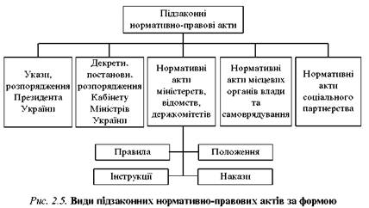

Slide 9
Джерела трудового права – це спосіб вираження норм права, що призначені регулювати трудові та інші суспільні відносини, пов'язані із застосуванням і організацією найманої праці

Slide 13
Основні риси закону як джерела трудового права
Конкретизують та розвивають конституційні норми, положення міжнародних договорів та Кзпп;
Має найвищу юридичну силу;
Наявність постійного регулювання трудових відносин;
Створює умови для підзаконного та локального регулювання трудових відносин

Slide 14
Закони України:
Про оплату праці;
Про відпустки;
Про зайнятість населення;
Про колективні договори та угоди;
Про професійні спілки, їх права та гарантії діяльності;
Про порядок вирішення колективних трудових спорів (конфліктів);
Про охорону праці;
Про соціальний діалог

Slide 15
Міжнародні договори
Міждержавні
Міжурядові
Міжвідомчі

Slide 16
Міжнародні договори
Загальна декларація прав людини;
Міжнародний пакт про економічні, соціальні і культурні права;
Європейська соціальна хартія;
Акти Міжнародної Організації Праці.

Slide 17
Міжнародна організація праці (МОП) – це спеціалізована міжнародна установа, заснована з метою міжнародного співробітництва для забезпечення тривалого миру та ліквідації соціальної несправедливості шляхом поліпшення умов праці

Slide 18
Органи МОП
Генеральна конференція праці;
Адміністративна рада;
Міжнародне бюро праці.

Slide 19
Ратифіковані Україною конвенції МОП
№29 про примусову та обов'язкову працю;
№47 про скорочення робочого часу до 40 годин на тиждень;
№111 про дискримінацію в галузі праці та занять;
№122 про політику в галузі зайнятості;
№158 про припинення трудових відносин за ініціативою підприємця;
№52 про щорічні оплачувані відпустки тощо.

Slide 21
Підстави диференціації
Об'єктивні (сектор економіки, виробничі умови, характер трудового зв'язку, природно-кліматичні та географічні умови праці, техногенний чинник, відповідальний характер праці, складність виконуваної роботи, організаційно-правова форма роботодавця);
Суб'єктні;
Соціальні.

